Slide 1

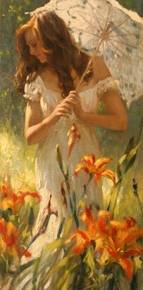
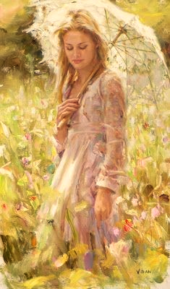


Slide 2

Sonho Irreal
Yna Beta

Slide 3
Na relva macia
Como banco as raízes
No caule, o encosto
Um bom sono prediz.

Slide 4
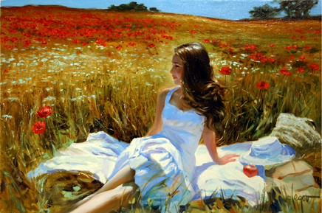

Slide 5
Uma lembrança anuncia
O brilho do sol
O correr das crianças
Competindo aos pares.

Slide 6
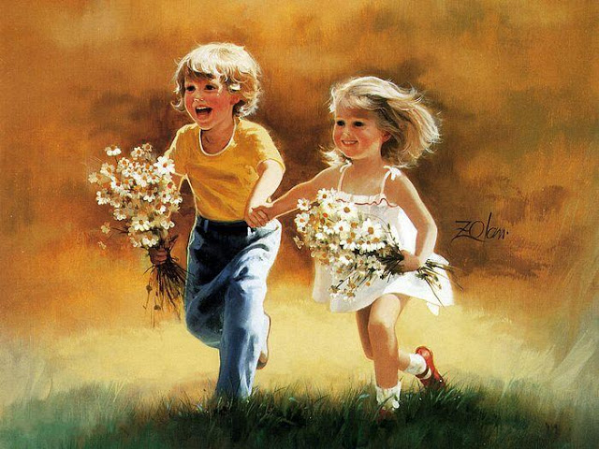

Slide 7
Te amei, te saudei
Te beijei, te revi
Nos olhos serrados
Uma nuvem pairou.

Slide 8
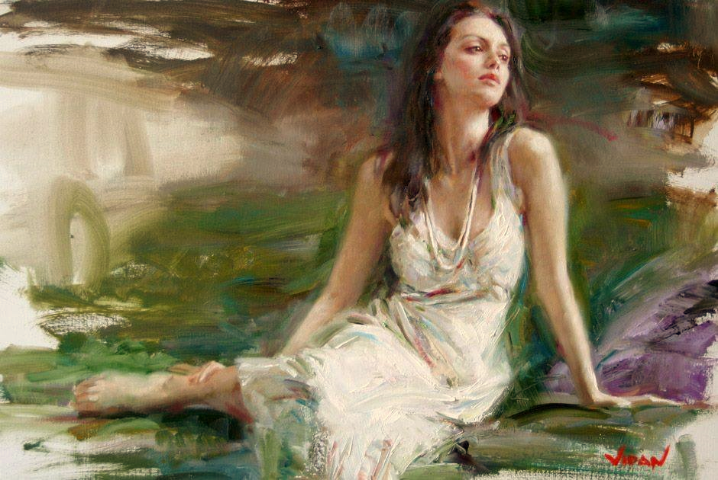

Slide 9
Por instantes vividos
Momentos de amor.
Uma nuvem branquinha
Um sorriso brotou
Num carinho tão forte
Que uma lágrima rolou.

Slide 10
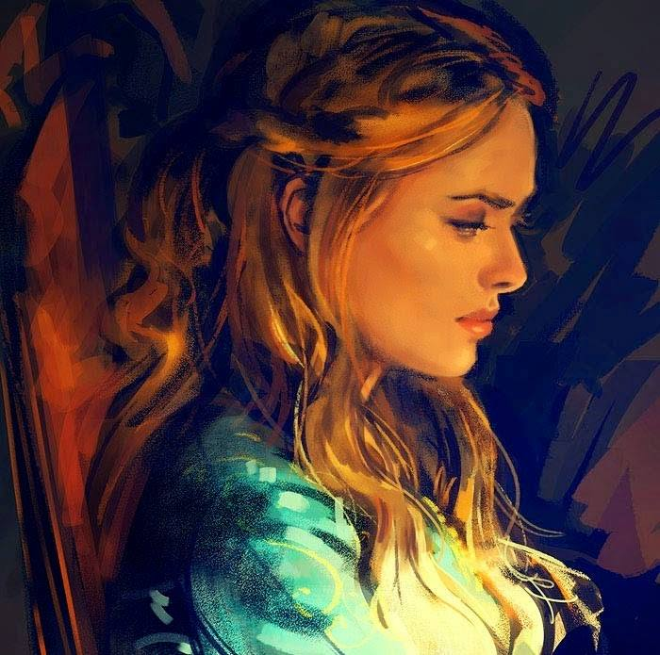

Slide 11
Quisera ter tido
Teu corpo, teu ser
Todinho comigo
E todo o prazer.
Nesse dia tão lindo
Um sonho vou ter
Estirada na relva
No teu corpo envolver!

Slide 12
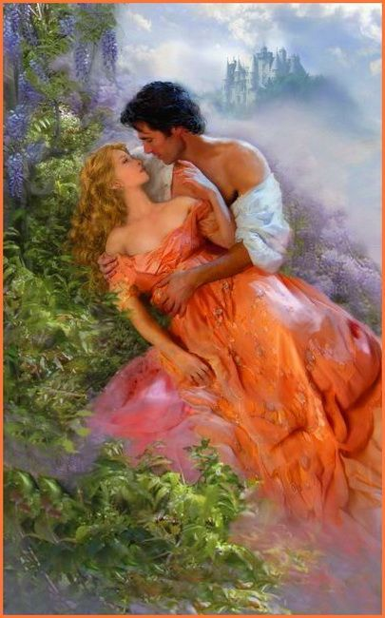

Slide 13

Cléo Menegatt
Yna Beta

Slide 14
Imagens: Internet e Acervo Pessoal
Texto: Yna Beta
Música: Giovanni Marradi- Always
http://www.sergrasan.com.br/cleoslides
Canal no Youtube:
http://www.youtube.com/c/CleoniceMenegattGoelzer
Criação, Formatação e Edição:
Cléo Menegatt
cmenegatt2016@gmail.com

